Slide 1
BTT Recorder v1.4
Démarrant un nouveau projet à partir de Project Management

Slide 2
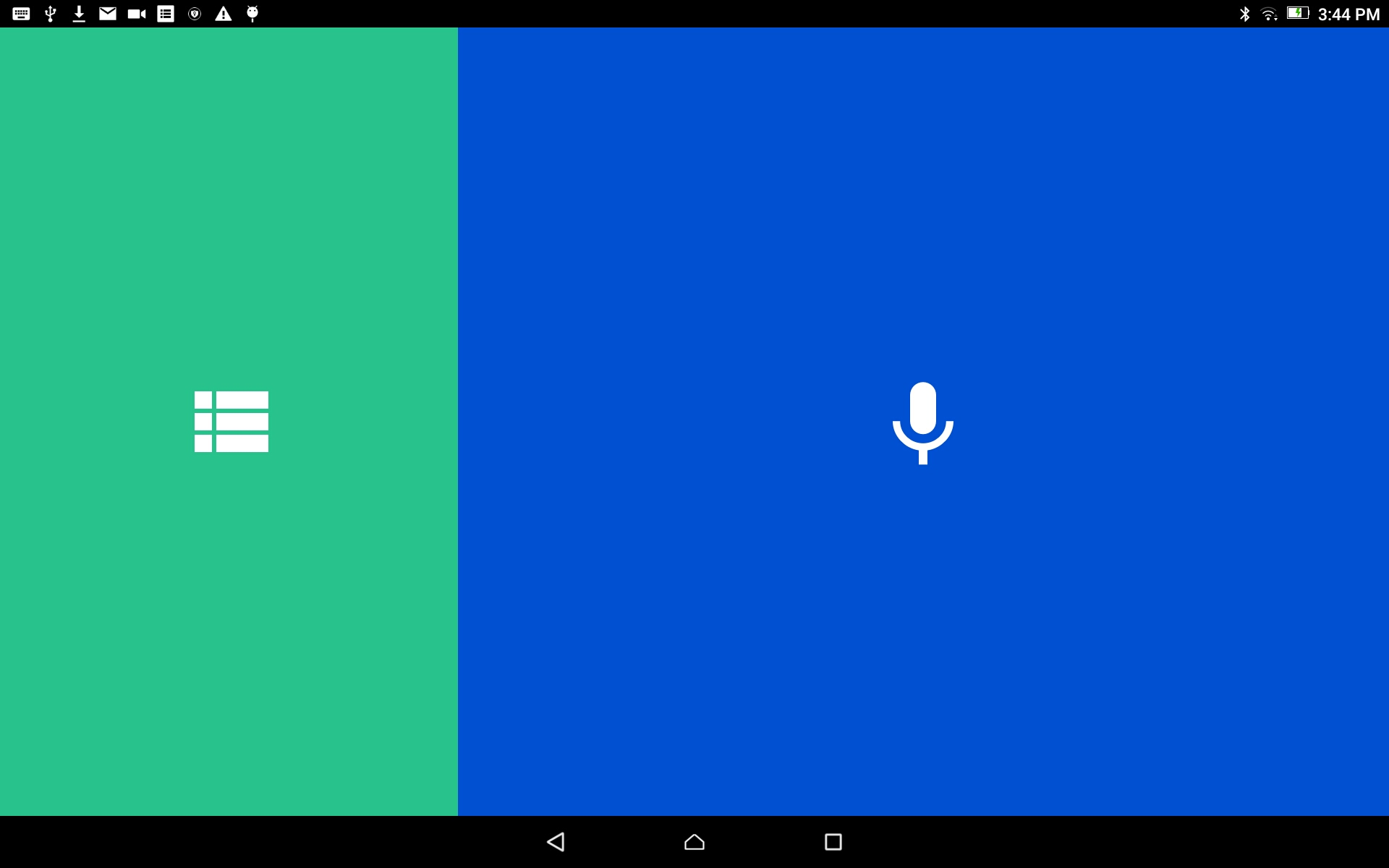
Commencer un projet:
Sur l'écran d'accueil, cliquer dans la zone verte pour ouvrir l'écran de Project Management.

Slide 3
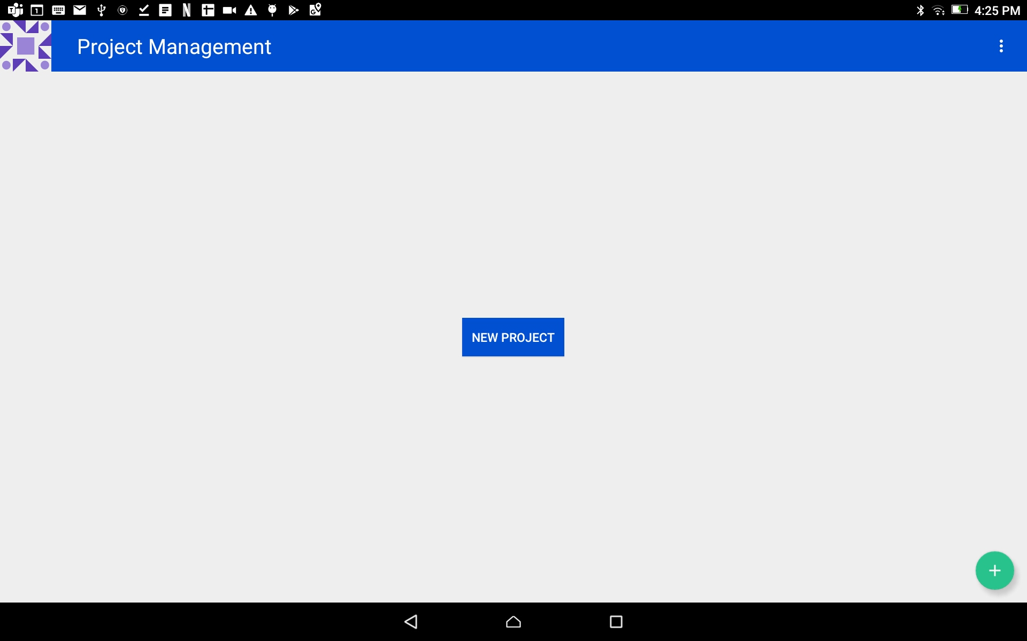
Commencer un projet:
créer un nouveau projet:
Cliquer sur le bouton bleu " NOUVEAU PROJET".
REMARQUE: Au cours de ces étapes suivantes, vous pouvez appuyer sur la flèche gauche dans la barre supérieure bleue pour revenir à l'écran précédent à tout moment.
Vous pourriez peut-être revenir à l'écran précédent pour faire un choix différent.

Slide 4
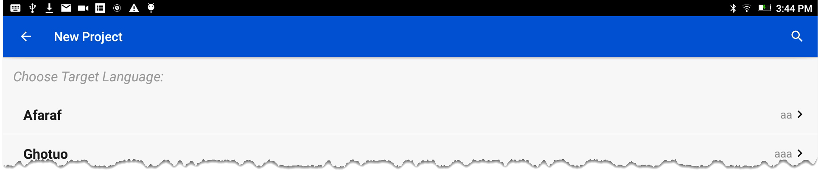
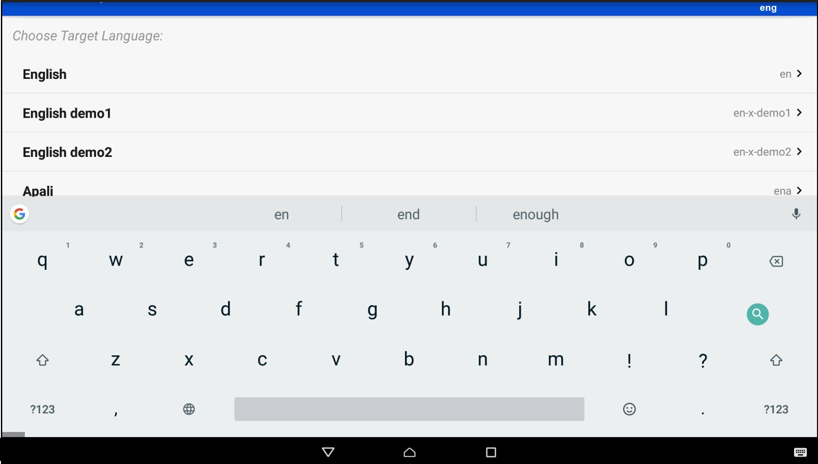


Commencer un projet
Sélectionner la Langue Cible:
La Langue Cible est la langue dans laquelle vous traduirez.
Chercher la langue désirée en :
Faisant défiler le curseur jusqu'au nom de la langue
OU
Cliquant sur la loupe et en tapant le nom de la langue ou le code de langue.

Slide 5
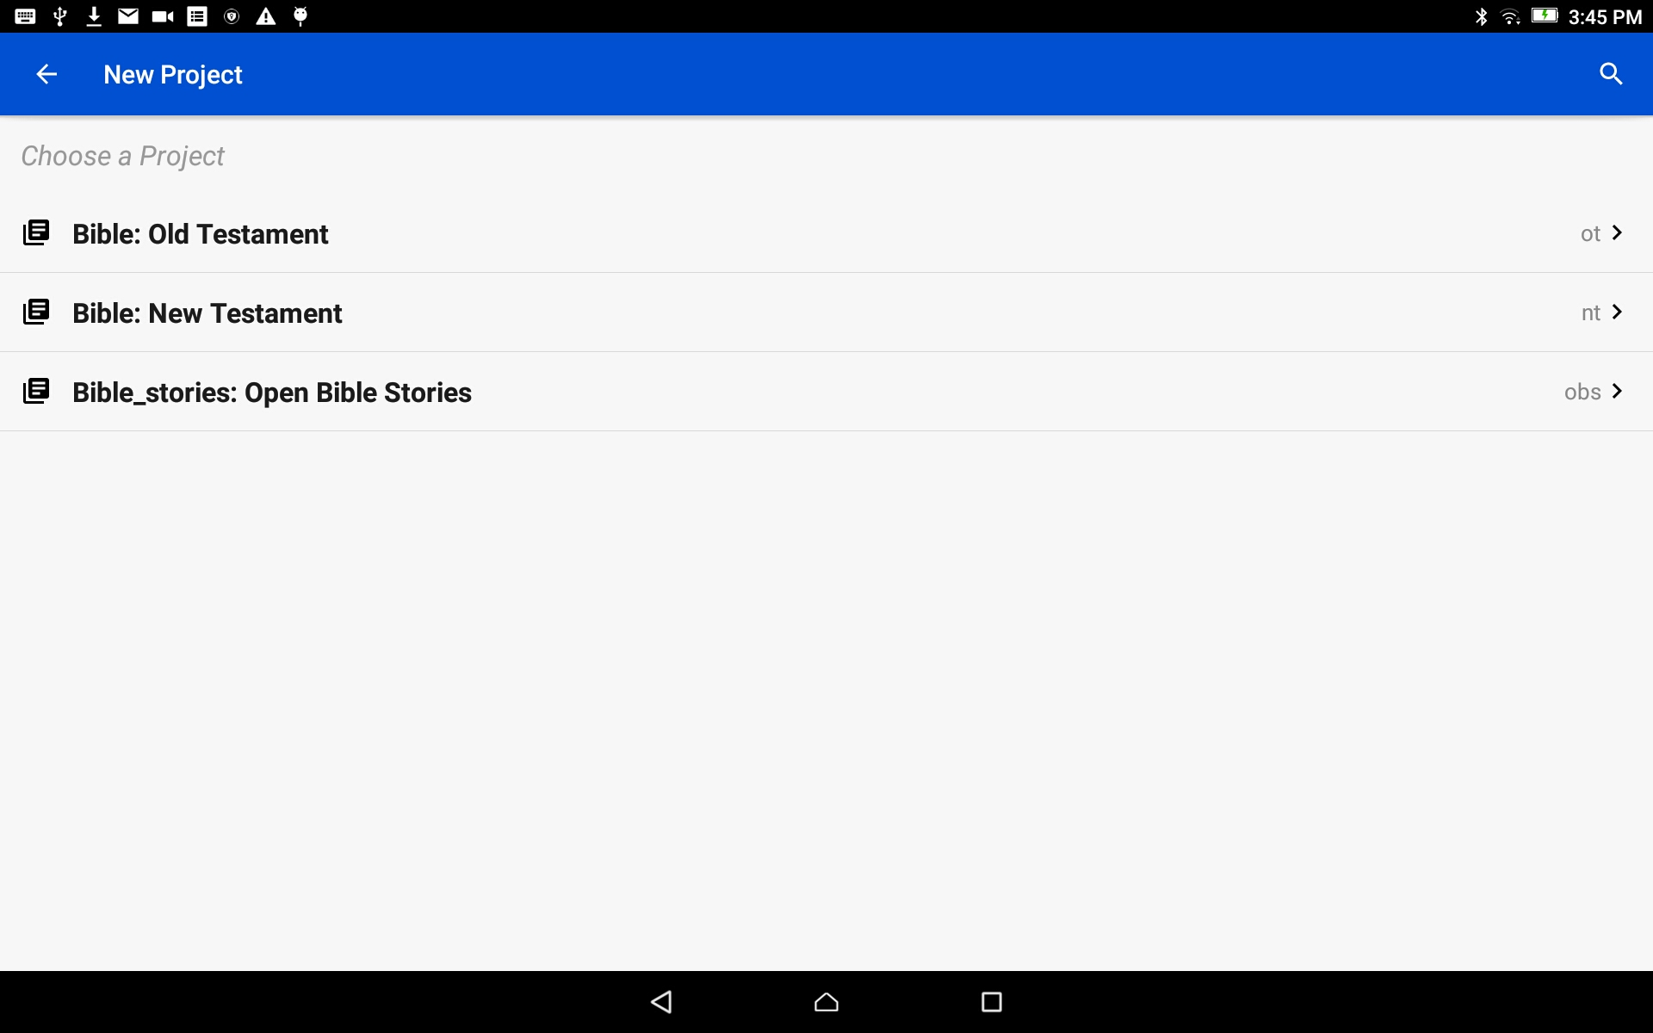
Commencer un projet
Choisir un projet:
Appuyez sur les mots pour choisir de démarrer un projet de l'Ancien Testament, du Nouveau Testament ou OHistoires Bible Ouverte.

Slide 6
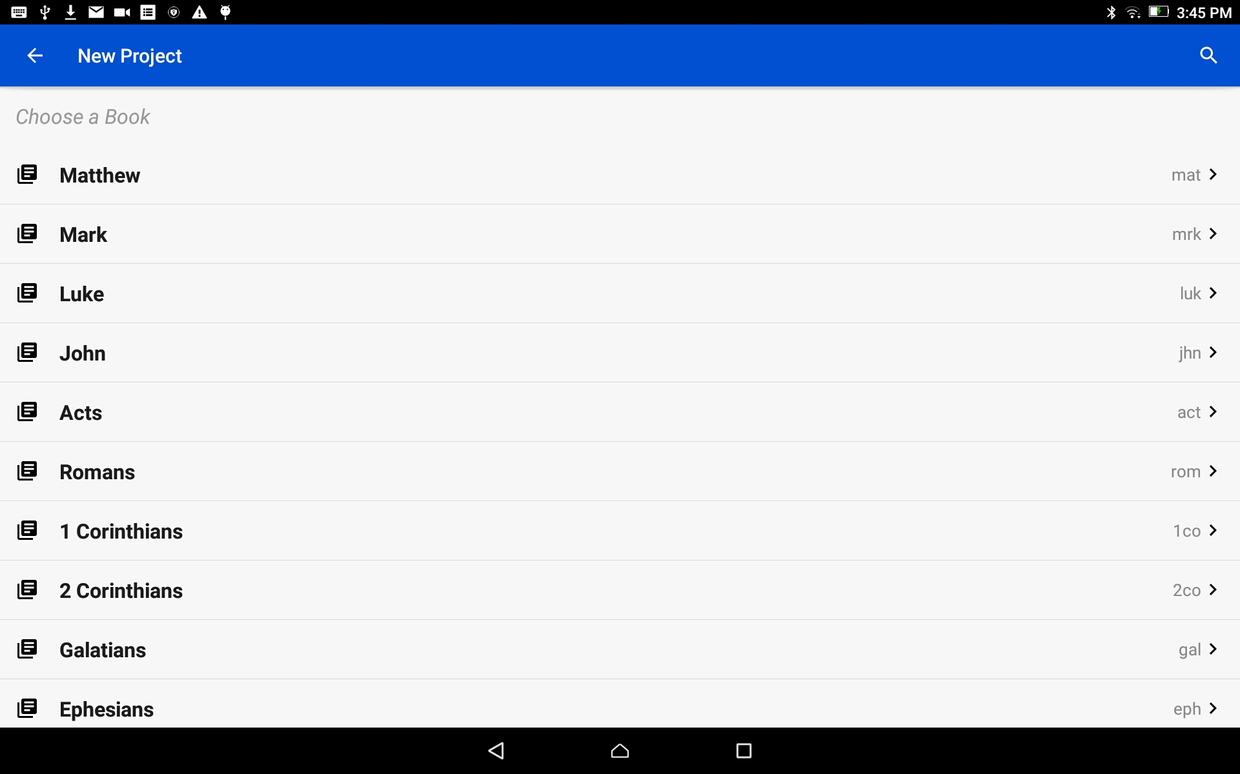
Commencer un projet
Choisir un livre:
Tapez sur le titre du livre afin de choisir un livre pour le projet.
Défiler jusqu'en bas pour plus de noms de livres.

Slide 7
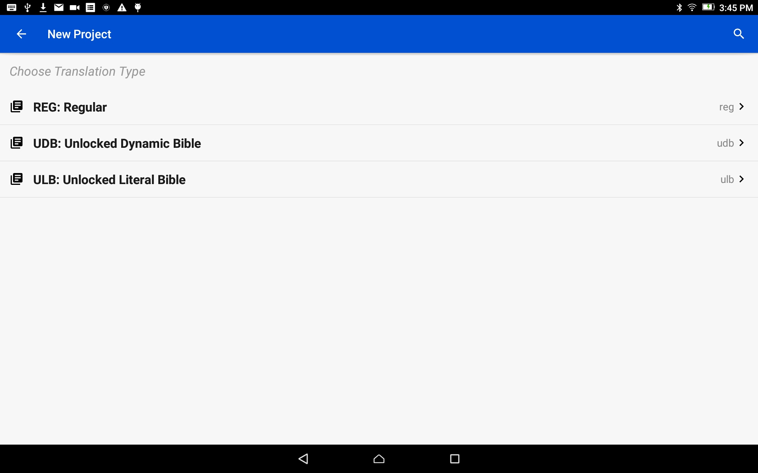
Commencer un projet
Choisissez Translation Type:
Le Translation type est le type de traduction du travail final du projet.
Cliquer sur les mots pour choisir un type de traduction.
Choisir ULB si vous voulez importer une source audio en anglais.

Slide 8
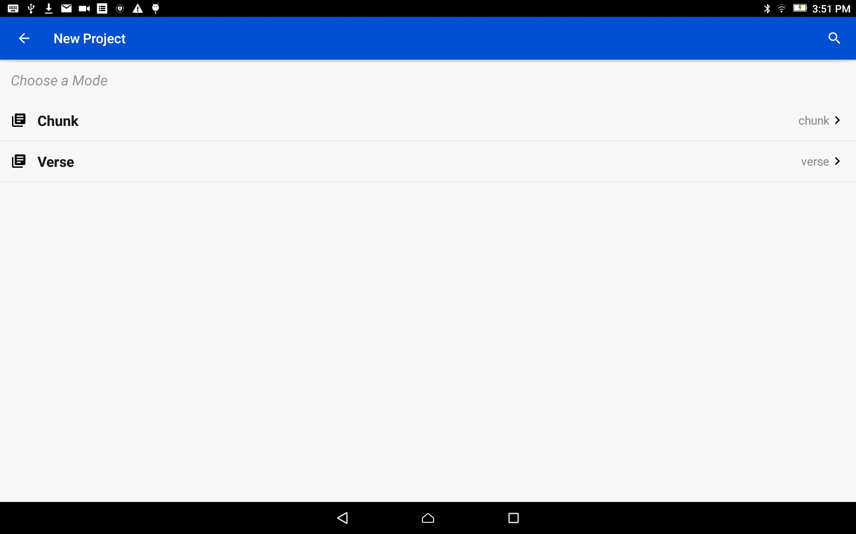
Commencer un projet
Choisir un Mode:
Cliquer pour choisir soit le mode Verset soit le mode morceau. C'est ainsi que l'information sera divisé.
Choisir Verset si vous voulez importer une source audio en anglais.

Slide 9
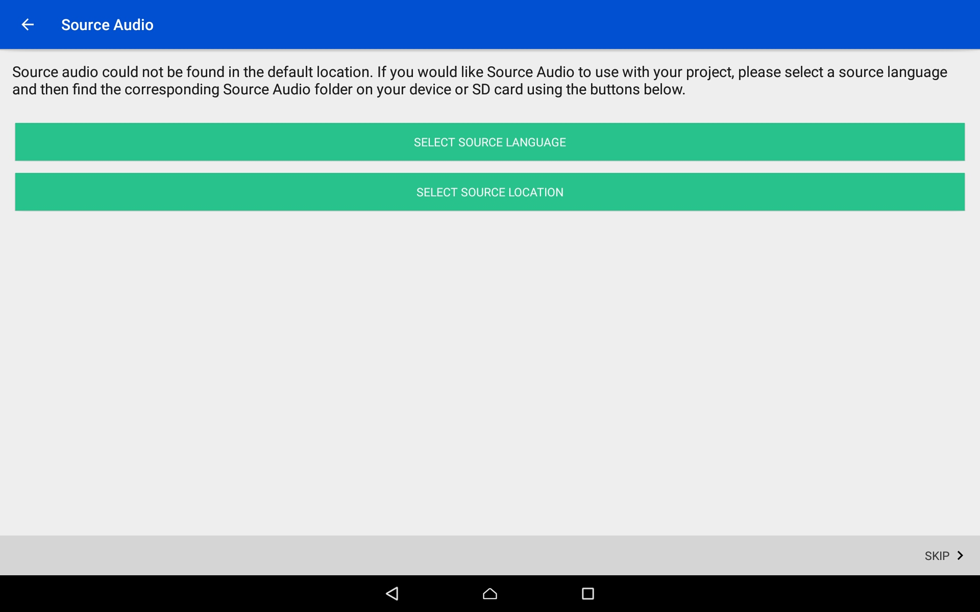
Commencer un projet
Sauter cette étape si vous n'utilisez pas de source audio
Sélection de la source audio:
La langue Source est la langue à partir de laquelle vous traduirez.
Cliquez dans la barre verte du haut (Sélectionnez Langue Source).
Click here to skip the steps for source audio

Slide 10
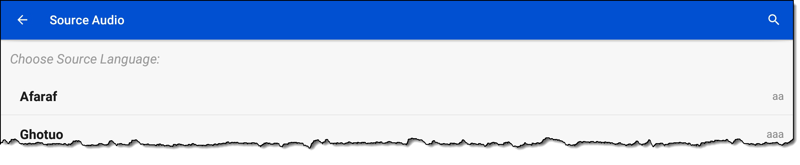
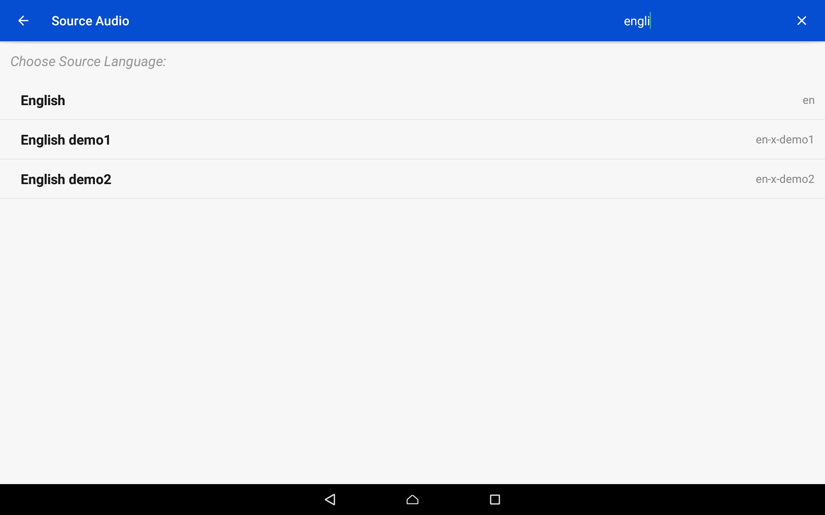
Commencez un projet
Sauter cette étape si vous n'utilisez pas de source audio
Sélectionnez une source audio:
Recherchez la langue souhaitée soit :
Faire défiler jusqu'au nom de la langue.
Cliquant sur la loupe et tapant le nom de la langue ou le code de langue.

Slide 11
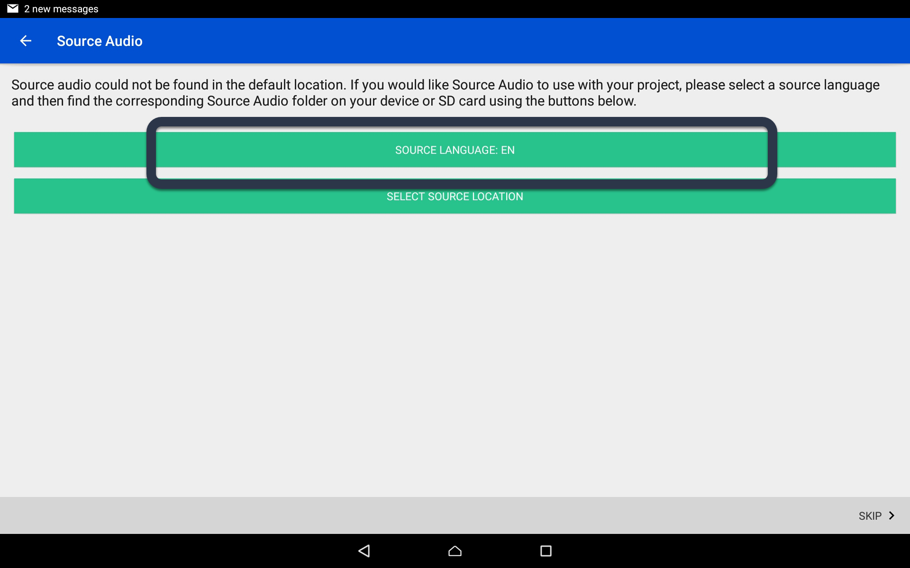
Commencer un projet
Sauter cette étape si vous n'utilisez pas de source audio
Sélection de Source Audio:
Le code de la langue apparaît maintenant sur la barre verte de Langue Source.
Cliquez sur la barre verte du bas (Sélectionner Localisation de la Source).

Slide 12
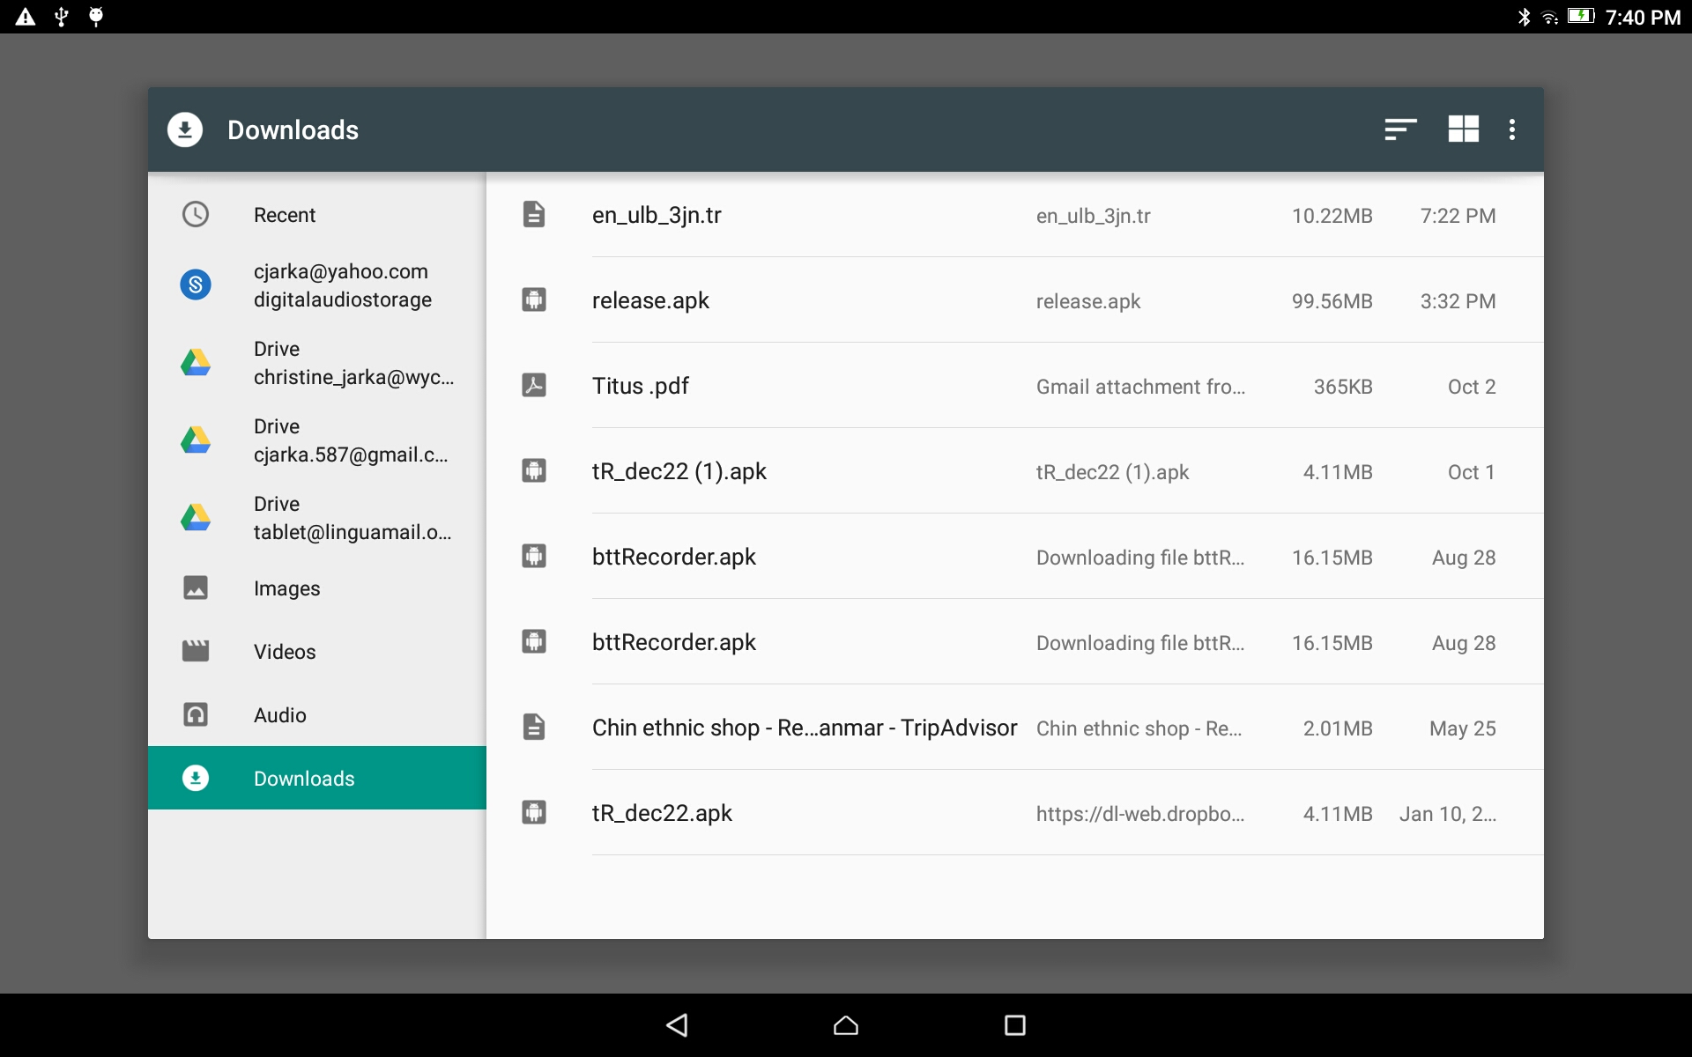
Commencer un projet
Sauter cette étape si vous n'utilisez pas de source audio
Sélection de la la source Audio:
Utilisez le gestionnaire de dossier pour trouver et sélectionner le dossier source approprié.
(Le facilitateur aidera avec ceci)

Slide 13
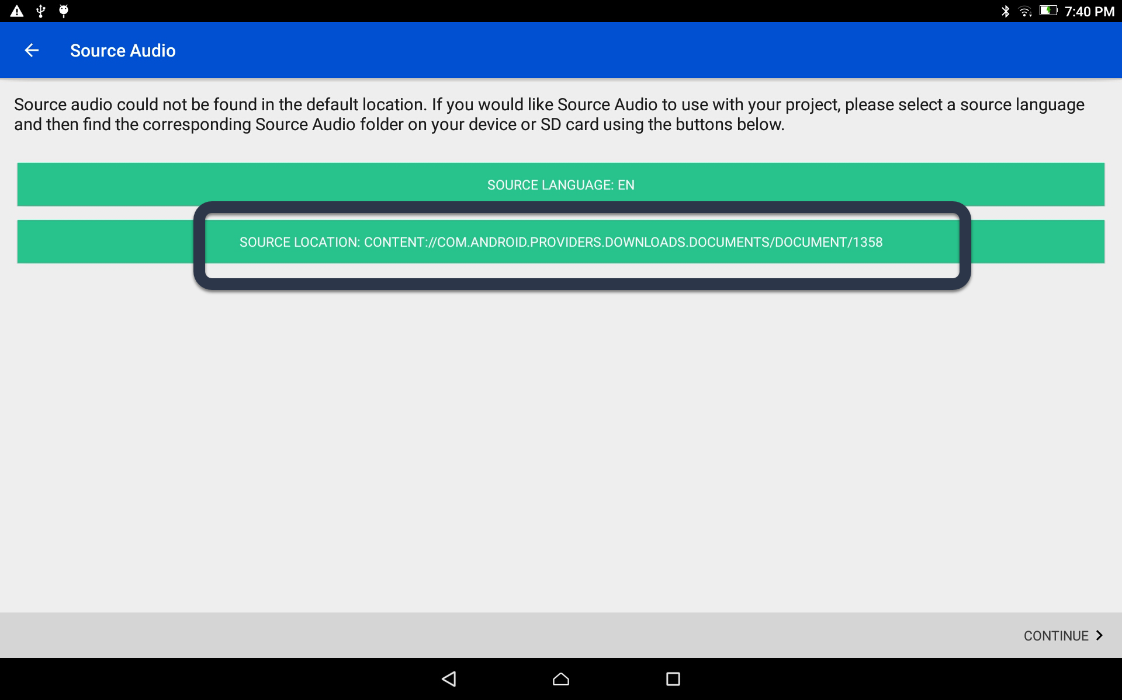
Commencer un projet
Sauter cette étape si vous n'utilisez pas de source audio
Sélection de la Source Audio:
Le nom du dossier de la langue source apparaît maintenant sur la barre verte de Source Location.
Fermer le clavier.

Slide 14
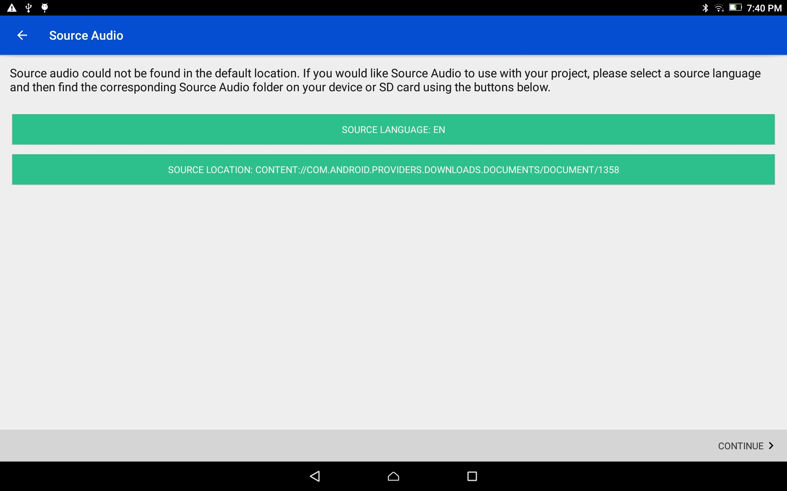
Commencer un projet
Sauter cette étape si vous n'utilisez pas de source audio
Sélection de la source Audio:
Cliquer sur le lien CONTINUER en bas à droite.

Slide 15
Commencer un projet
Sélection de la source Audio:
Sauter cette étape s'il n'y a pas de source audio.

Slide 16
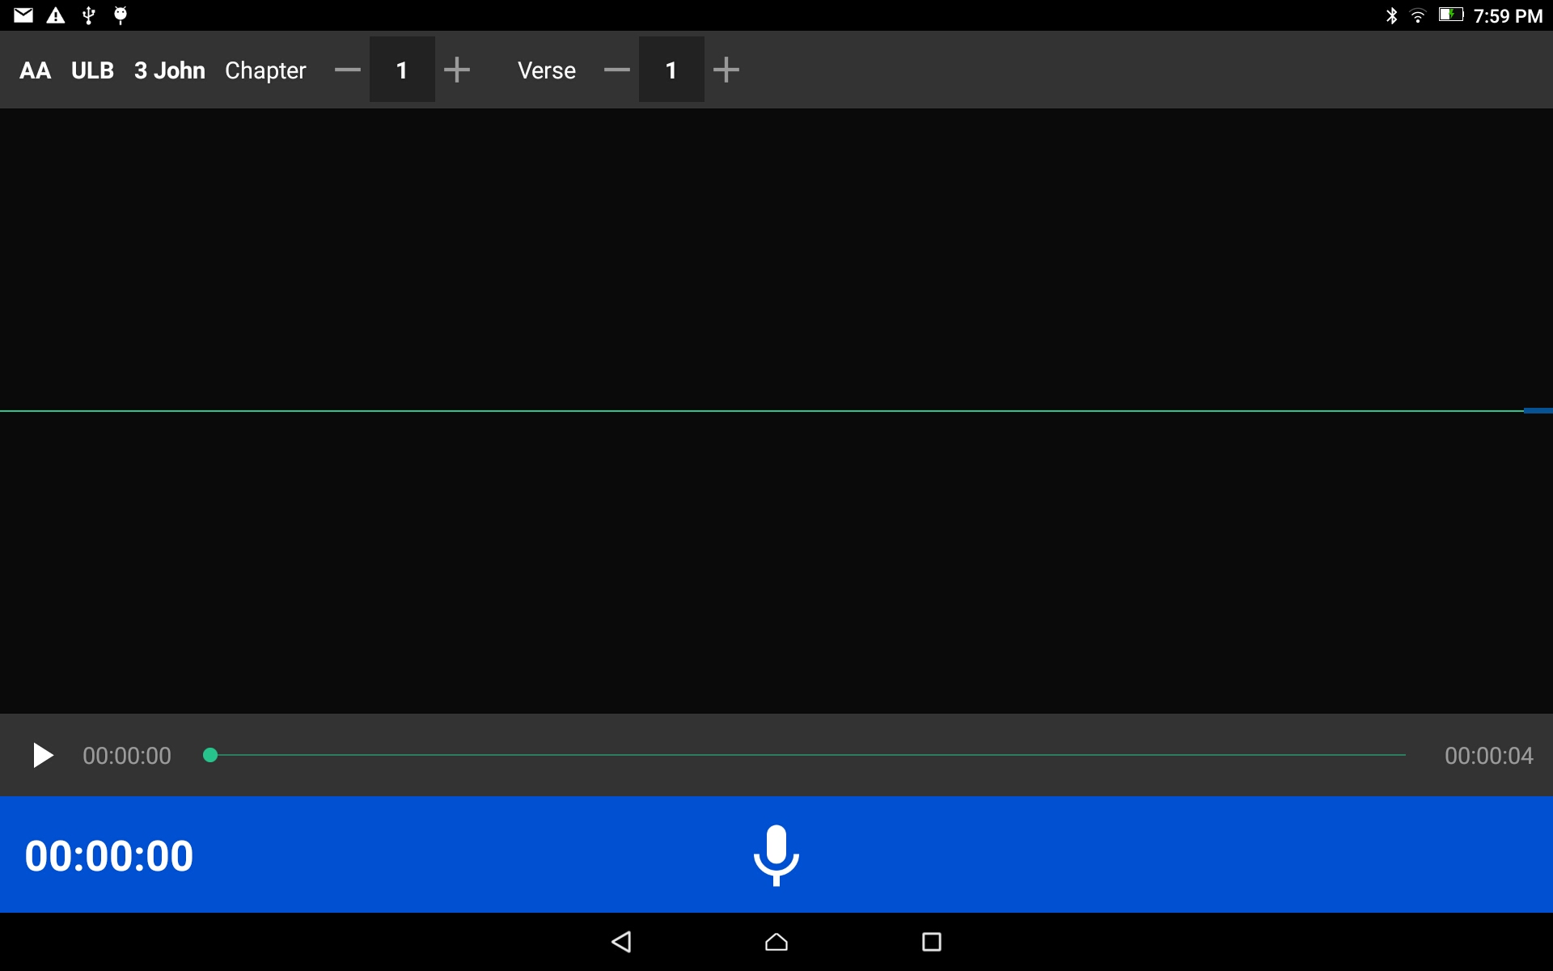
Commencer un projet
Le nouveau projet commence

